Slide 1
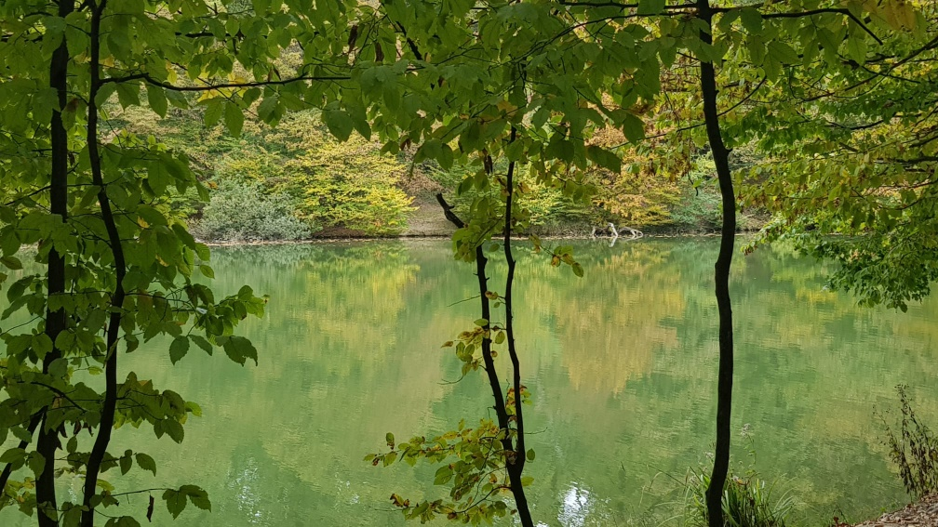
EUSAIR PRIRUČNIK ZA RAZVOJ WELLBEING TURIZMA
Dr. sc. Renata Tomljenović
INAUGURACIJSKA KONFERENCIJA HRVATSKOG PREDSJEDANJA STRATEGIJOM EU-a ZA JADRANSKU I JONSKU REGIJU I JADRANSKO-JONSKOM INICIJATIVOM
Zagreb, 20. 6. 2023.

Slide 2
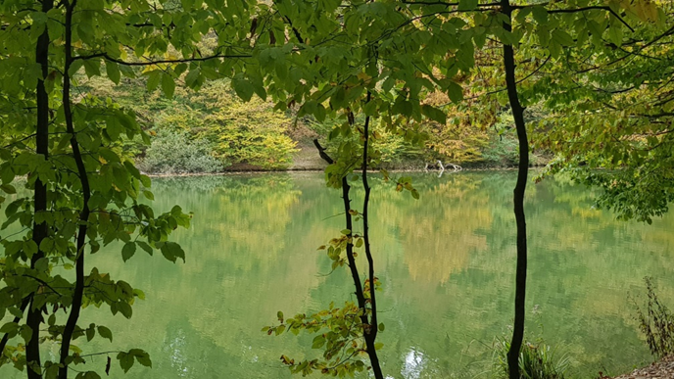
SVRHA PRIRUČNIKA
1
INFORMACIJA
Razumjeti i steći uvid u turizam blagostanja
2
ALAT
Informacije potrebne za razvoj turizma blagostanja
3
POTICAJ
Inspiracija za razvoj proizvoda turizma blagostanja

Slide 3
KORISNICI
DMO
PODUZETNICI
1.
2.
Kako potaknuti razvoj, marketing i promociju turizma blagostanja.
Kako uvesti proizvode turizma blagostanja u svoje postojeće i nove ponude
TVORCI POLITIKA
STUDENTI
3.
4.
Regulatorni okvir i poticaji
Upoznati se s novim trendovima i poticati inovativnost.

Slide 4
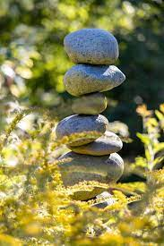
TURIZAM BLAGOSTANJA
DEFINICIJA
Vrsta turizma koja potiče i održava zdravlje tijela, uma i duše, težeći stalnom stanju ravnoteže i harmonije
Sastoji se od proizvoda i usluga temeljenih na održivoj i skladnoj interakcijom s okolišem i zajednicom.

Slide 5
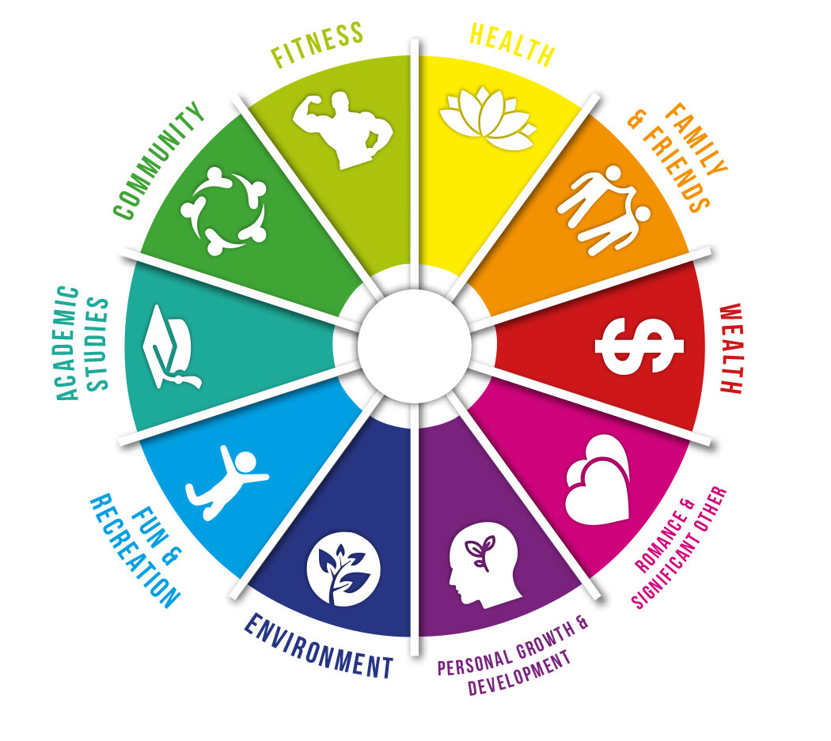
TURIZAM DOBROSTANJA
TURIZAM BLAGOSTANJA
PROIZLAZI IZ DEFINICIJE BLAGOSTANJA
Višedimenzionalno stanje koje opisuje suštinu pozitivnog zdravlja tijela, uma i duše.
Odnosi se na stanje pojedinca, ali se postiže kada je u skladu s blagostanjem okoliša i zajednice.

Slide 6
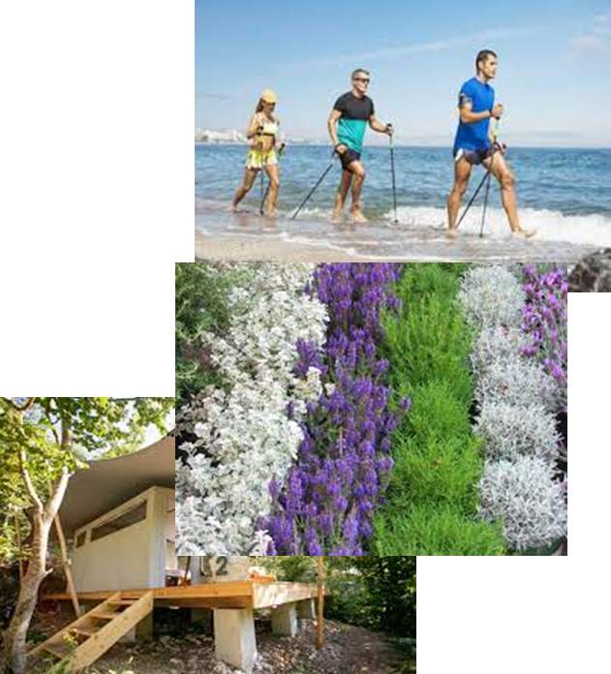
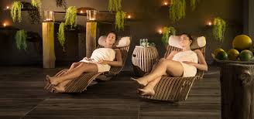
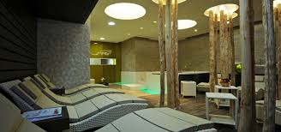
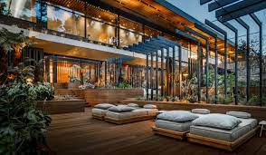
TURIZAM BLAGOSTANJA v. WELLNESS TURIZAM
KRAJNJI CILJ: KVALITETA ŽIVOTA, SREĆA, ZADOVOLJSTVO
Aktivno
Jednostavno
Prirodno
Altruizam
Osobni razvoj
WELLNESS TURIZAM
Pasivno
Luksuzno
Infrastruktura
Unutarnje zadovoljstvo
TURIZAM BLAGOSTANJA

Slide 7
PROIZVODI I USLUGE TURIZMA BLAGOSTANJA
UKLJUČUJU SVE TRI DIMENZIJE BLAGOSTANJA
Fizičke
Aktivnosti
Mentalne
Aktivnosti
Duhovne
Aktivnosti
Od rekreacijskih šetnji do ekstremnih sportova, prehrane i wellness/spa programa za odmor, opuštanje i oporavak.
Smanjenje stresa i anksioznosti, puteve samo otkrivanja životnog cilja i programe detoksikacije, uključujući tehničku detoksikaciju
Od vjerskih praksi određene denominacije, uključuju kombinaciju ili prilagodbu istočnih tehnika poput yoge/reikija i različitih meditacijskih praksi

Slide 8
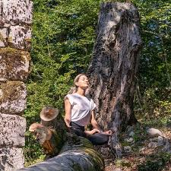
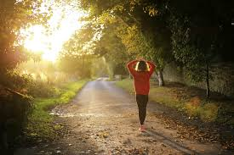
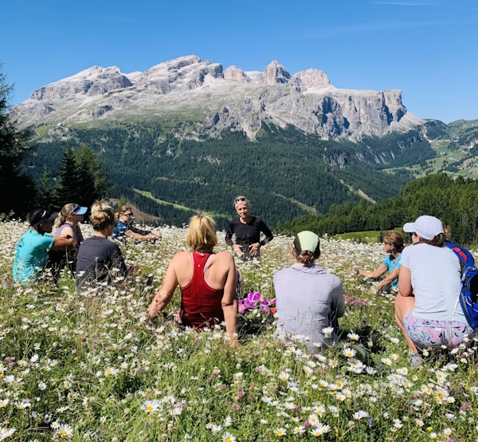
TURIZAM BLAGOSTANJA - DOBROBITI
Promovira holističko zdravlje pojedinaca i okoliša.
U svojoj suštini je održiv, jer osobno blagostanje ne može biti postignuto bez blagostanja vanjskog ekonomskog, društvenog i prirodnog okruženja.
Ide dalje od održivosti jer uzima u obzir i interne (individualne) i eksterne (okolišne) aspekte ljudskog postojanja

Slide 9
TURIZAM BLAGOSTANJA ZA JADRANSKO-JONSKU REGIJU
INOVATIVNO PODUZETNIŠTVO
01
Pružatelji usluga četo mali poduzetnici (retreat centri, eko-imanja, kreativne radionice, alternativne terapije) – entuzijasti, inovatori, ambasadori održivosti
ODRŽIVOST
02
Turizam blagostanja pruža mogućnosti za razvoj malih, ekoloških smještajnih objekata koji ispunjavaju kriterije potrebne za privlačenje ciljnog tržišta.
LOKALNO
03
Razvoj turizma blagostanja ima pozitivan utjecaj na lokalno stanovništvo, poboljšavajući njihovo blagostanje u državama članicama
DUGOROČNO
04
Investiranje u turizam blagostanja dugoročna je strategija koja donosi prednosti odredištima i osigurava napredak u turizmu.
.

Slide 10
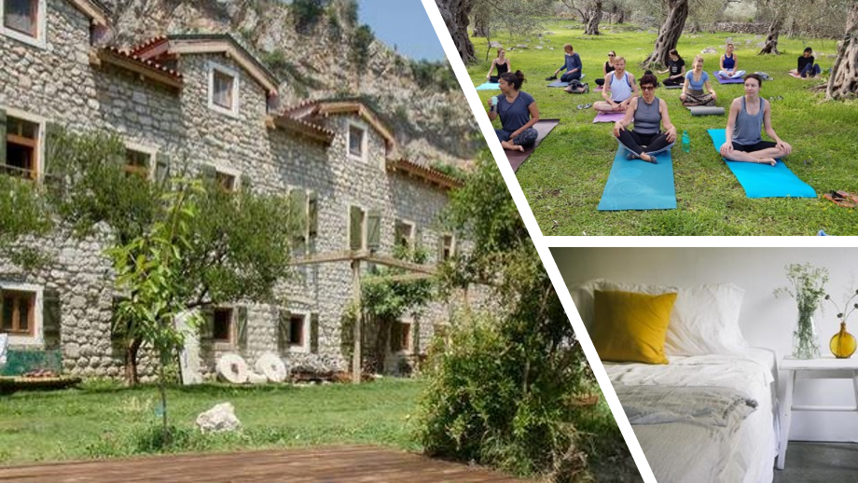
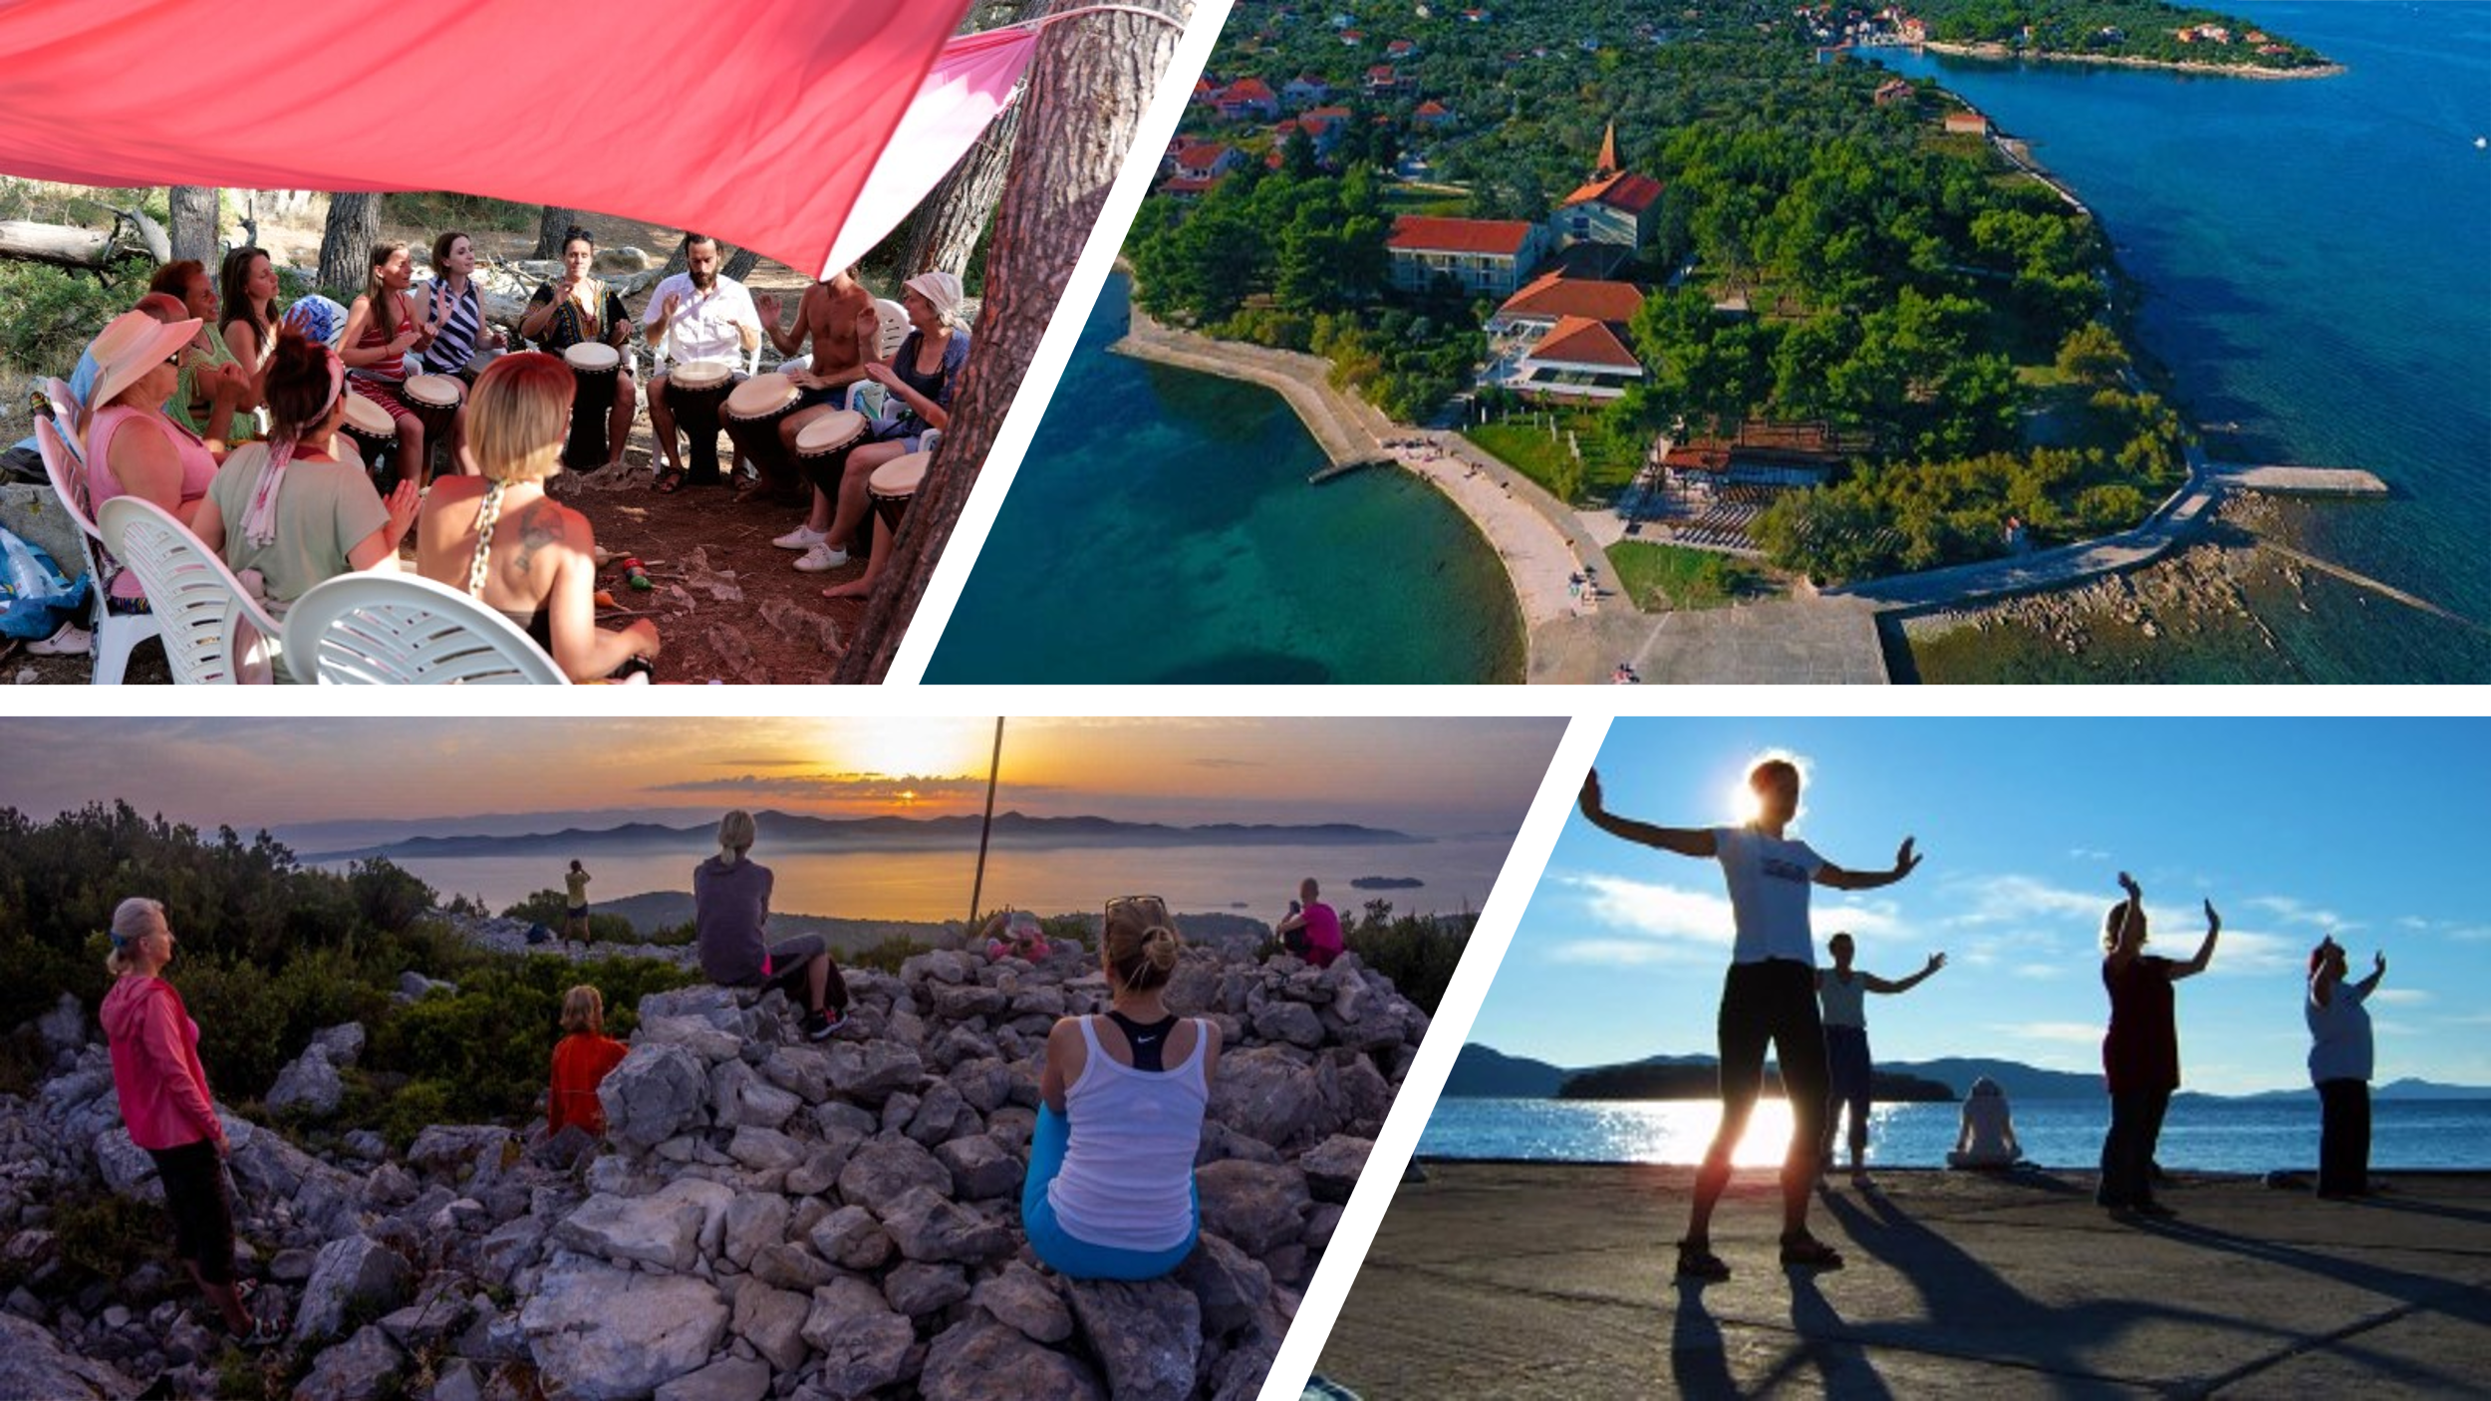
TURIZAM DOBROSTANJA ZA JADRANSKO-JONSKU REGIJU
MY YOGIC ADVENTURE, CG
SKYROS HOLISTIC HOLIDAYS
FITCAMP, CG
HOTEL KORINJAK
Notes:
Jadransko-jonska regija ima bogatu tradiciju zdravstvenog i wellness turizma temeljenog na termalnim vodama i ljekovitim svojstvima mora.
Mediteranski način života i zdrava hrana inspiriraju mnoge wellness prakse diljem svijeta.
Blagostanje je važan element u strateškim turističkim planovima svih država članica, a neke zemlje prednjače u ponudi wellness usluga.
Koncept blagostanja obuhvaća holističku filozofiju zdravlja i primjenu načela održivosti za ekonomsko, zajedničko i okolišno blagostanje.
Turizam blagostanja privlači pažnju donositelja politika, upravitelja odredištima i poduzetnika na inovativne proizvode već ponuđene u regiji.
Potražnja za turizmom blagostanja raste jer ljudi žele poboljšati svoje duhovno, mentalno i tjelesno zdravlje.

Slide 11
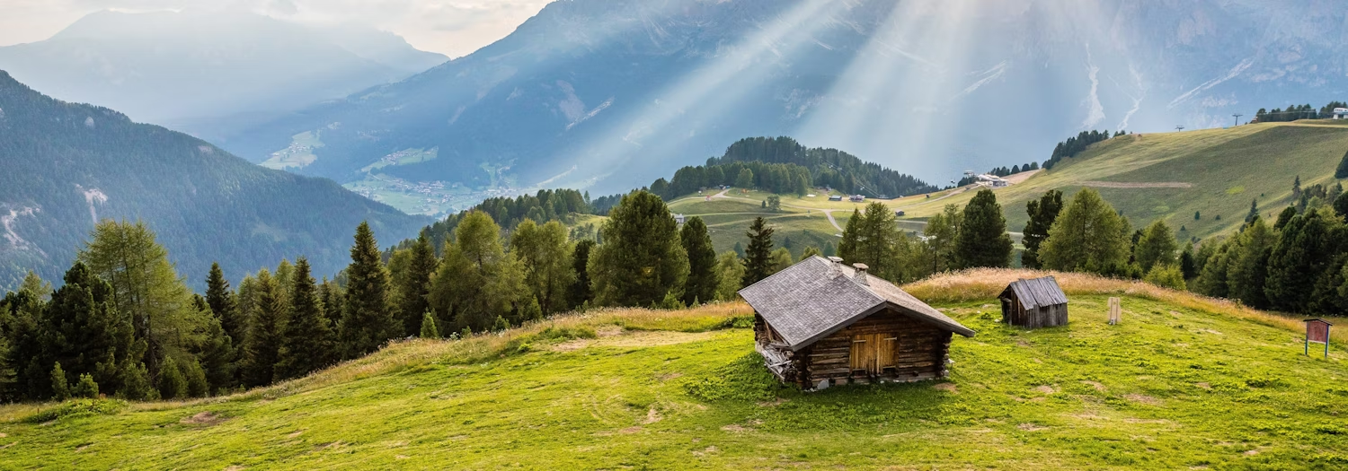
TURIZAM BLAGOSTANJA ZA JADRANSKO-JONSKU REGIJU
RUN WILD RETREATS: ITALIAN DOLOMITES:
LUXURY WELLNESS HOTELS | MINDFUL RUNNING |
CHALLENGING MOUNTAIN TRAILS | SPA + PAMPERING |
GOURMET ITALIAN FOOD | INTENTION SETTING
SKYROS HOLISTIC HOLIDAYS
https://trips.runwildretreats.com

Slide 12
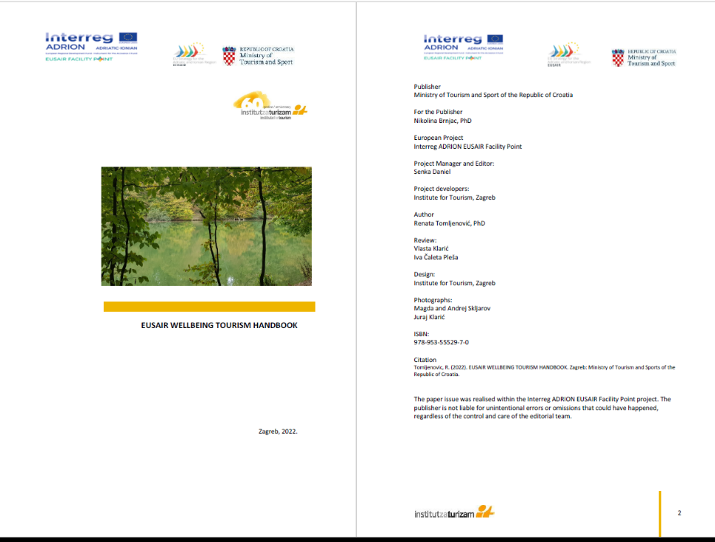
SADRŽAJ
01
02
03
TURIZAM BLAGOSTANJA U JJR
TURIZAM BLAGOSTANJA
UVOD
RUN WILD RETREATS: ITALIAN DOLOMITES:
LUXURY WELLNESS HOTELS | MINDFUL RUNNING |
CHALLENGING MOUNTAIN TRAILS | SPA + PAMPERING |
GOURMET ITALIAN FOOD | INTENTION SETTING
Svrha
Korisnici
Sadržaj
Struktura
Definicija
Tržište (veličina, ponuda, potražnja)
Ključni faktori uspjeha
Stupanj razvoja
Potencijali i izazovi
04
05
06
SKYROS HOLISTIC HOLIDAYS
RAZVOJ PROIZVODA
PRIMJERI IZ JJR
ZAKLJUČCI
Resursi
Pravni okvir
Proizvodi i infrastruktura
Promocija Distribucija
Destinacije
Toplice
Retreats
Iskustva
Zaključci
Preporuke

Slide 13
Zahvaljujem na pažnji!
renata.tomljenovic@iztzg.hr
www.iztzg.hr

